Slide 1
Извештај – по завршена стручна обука Од Прим.Др. Ана Кедева-Петрова Раководител на Оддел за Офталмологија ГОБ '' 8-ми Септември“ - Скопје
Обука на ''Чапа Паша'' Офталмолошка Клиника
Т.Ц.Медицински Факултет Истанбул- Турција
од 22.02.2015 год. до 16.05.2015 год.
22.05.2015 год.
Notes:
1

Slide 2
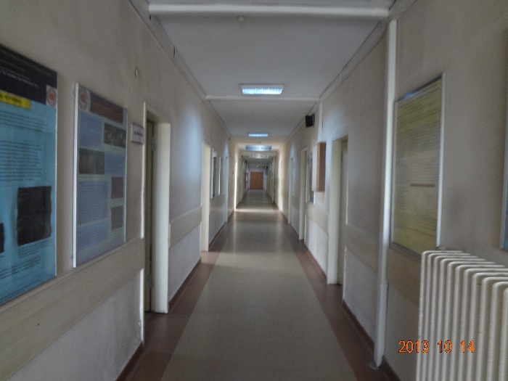
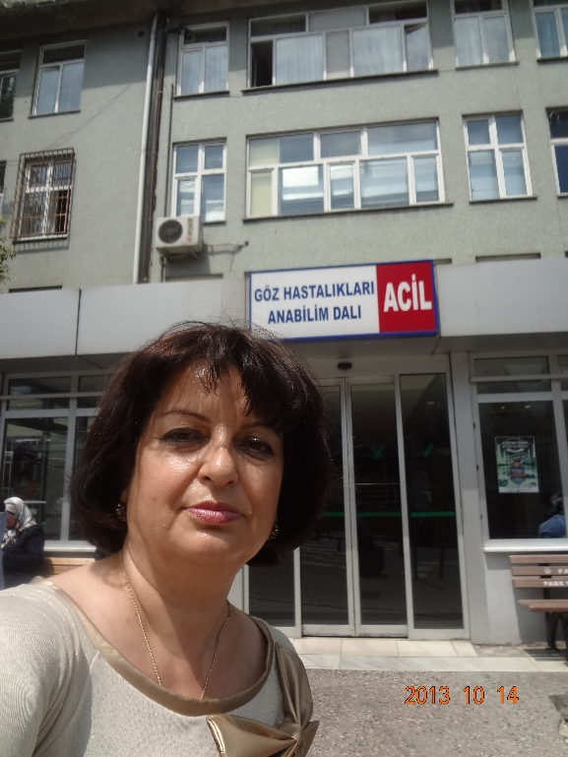
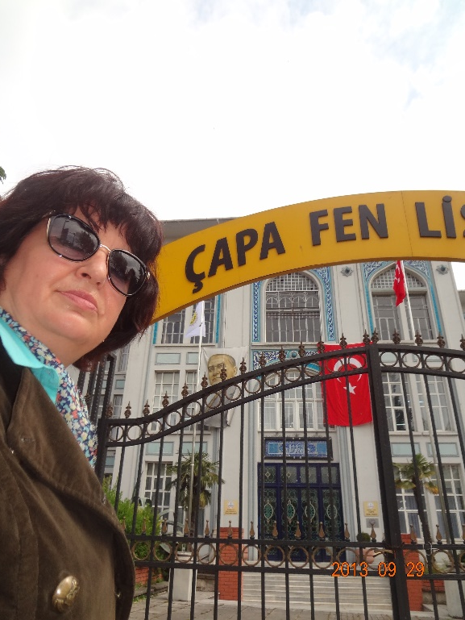
Во перидот од 22.02.2015 г. До 16.05.2015 г. бев на едукативен престој на Офталмолошката -Чапа Паша Клиника- при Т.Ц.Медицинскиот Факултет во Истанбул-Турција. Во овој период имав активно учество во целокупната работа на Клиниката, со план и програма, соодветно надополнети и проширени од првичните. Моето секојдневно присуство во опертаивниот блок беше задолжително, а пред и потоа следуваа активности и ангажмани во пооделните амбуланти, кабинети и оддели, вклучително и стационарниот дел. Во оперативниот блок имав можност за активно следење и учество во работата на оперативниот програм, директно на оперативен микроскоп како и со дополнителна и истовремена видео презентација. Со размена на професионални мислења , искуства и ставови со колегите, директно и непосредно пред пациентите, како и за време на стручните дискусии, кои се одржуваа редовно, два пати неделно, секоја среда и петок. Имав можност да бидам сведок на неверојатна фрекфенција на пациенти со најразлична офталмолошка патологија, од кои најголемиот број беа со соодветен хируршки третман. Во Истанбул има многу офталмолошки болници и ви јавниот и во приватниот сектор, но -Чапа Паша Клиниката-е како 'база' на сите нив.Третманот на пациентите е комплетен. Се третира целокупната позната офталмолошка патологија со најсовремена опрема, материјали и методи и не постои препраќање на пациентите на други места, освен, се разбира, по желба на пациентот. Односот на колегите офталмолози, како и на целокупниот персонал е многу љубезен, професионален, кооперативен, со нескриена желба се да се покаже и биде достапно се со кое тие се соочуваат секојдневно. Во склоп на Клиниката има и Банка на корнеи - која е во функција на потребите на Клиниката и Ласерски Оддел - со сите видови ласери кои се користат во најразлични офталмолошки процедури.
Notes:
2

Slide 3
Во оперативниот одел се работи целата офталмолошка патологија, сите дојдени случаеви, по предходно точно утврдени постапки и процедури и закажувања. Операциите се закажуваат во тековниот месец или најдоцна до три месеци.Ако пациентот не се јави во тој период, следува нов преглед со утврдување на фактичката сосотојба и повторно закажување.Распоредот на оперативниот програм се прави предходниот ден со точно утврден распоред на пациенти и доктори-офталмолози и анестезиолози задолжително, во комплетни хируршки тимови.Редовно во нив бев вклучувана и јас во тек на престојот. Оперативниот блок е комплетно реновиран 2009 год. и се состои од четири (4) операциони сали, со доплонителни помошни простории. Три (3) од салите работат редовно секојдневно и истовремено, а четвртата се вклучува по потреба-прилив на пациенти,повреди,итни-непланирани случаеви, многу комплицирани случаеви итн. Операциите се изведуваат со задолжителен, постојан мониторинг од анестезиолог во локална анаестезија, со или без седација, или во општа анестезија.Се изведуваат сите операции на очните капаци;помошниот и солзниот апарат;орбита-вклучително и Ту на орбита;птеригиуми;старбизми;перфоративна,парцијална и тотална кератопластика;сите видови катаракти кај сите возрасти и тоа или самостојно со Фако процедура ( со Infinity машина), или и со Femto second ласер или по потреба со ЕККЕ,кај застарени и комплицирани случаи;со имплантација на соодветни ИОЛ(неколку видови достапни на Клиниката без доплата, како и целокупниот потрошен материјал, или со доплата за одредени видови и категории ИОЛ по желба на пациентот-како мултифокални,торични,итн.);потоа третман на глауком- со трабекулектомиа и/или со поставување на некои видови шантови;сите видови зафати на задниот сегмент на окото-витректомии,аблации на ретина,ретинални мембрани и ''дупки'', страни тела во очното јаболко,перфоративни повреди, Ту на очното јаболко и нивен дополнителен третман со поставување на радиоактивни плочки;понатаму сите видови ласрески третмани-Yag,Argon Dioden,вклучително и Eximer ласерски корекции на рефракцијата;па т.н. ''cross lincing“,интервенции со Femto second ласер вклучително и катаракта;РОП- дијагностика,ласрески и хируршки третман;поставување на т.н амнионски мембрани;лекување на заболувања на задниот сегмент со директно инјектирање разни видови медикаменти во него, итн. По препорака на колегите од Клиниката, посетив уште неколку други офталмолошки болници во Истанбул, а извесен период во попладневните и вечерните часови, престојував и на ''Свестската Офталмолошка Клиника''-Етилер,исто во Истанбул.Тоа е една од т.н. ''број еден'' офталмолошки болници во светски размери,инаку директна американска инвестиција во приватниот болнички сектор во Истанбул.Тое исто ја третираат целокупната офталмолошка патологија, со голема фрекфенција на пациенти не само од Турција туку и од Европа и Азија.Професионализмот,кооперативноста и љубезноста и на колегите и целиот персонал и овде, се нешто вредно за почит.Тоа ми овозможи запознавање и следење и на нивната работа, со нескриени желби и за идни соработки. За сите мои секојдневни активности имам извештаи кои неделно ги праќав на e-mailна одговорни лица ви Министерството за Здравство во Скопје, без исклучок, континуирано во тек на целиот престој. Имав можност да ја согледам целокупната организација која е услов за непречен тек на работата при таква фрекфенција на пациенти и патологија.Да видам, обновам и совладам многу техники,методи и процедури,хируршки постапки.Дел од нив ќе станат дел од мојата секојдневна работа веднаш, а за дел се потребни соодветна опрема,апаратура,инструментариум. Мојот престој редовно беше следен не само од Директорот на Офталмолошката Клиника, туку и од одговорни лица од Деканатаот на Медицинскиот Т.Ц. Факултет во Истанбул, каде повремено бев повикувана на разговори,консултации,сугестии и резимеа, усно и во вид на одредени прашалници, кои требаше да бидат одговорени. Последниот ден од престојот бев повикана во Деканатот и лично Деканот на Медицинскио Т.Ц. Факултет, Проф.Др. М.Билгин Сајдам, ми врачи Сертификат, на обострано задоволство и си најискрени желби за понатамошна соработка. Останува виденото,наученото,совладаното да се пренесе и спроведе овде.Се надевам дека во периодот што следи тоа ќе се овозможи и реализира.
Notes:
3

Slide 4
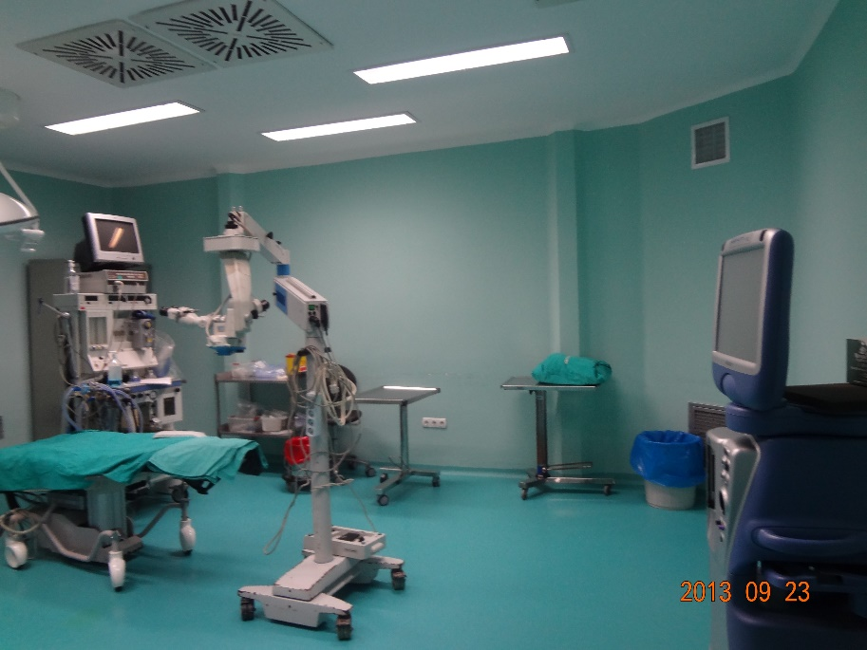
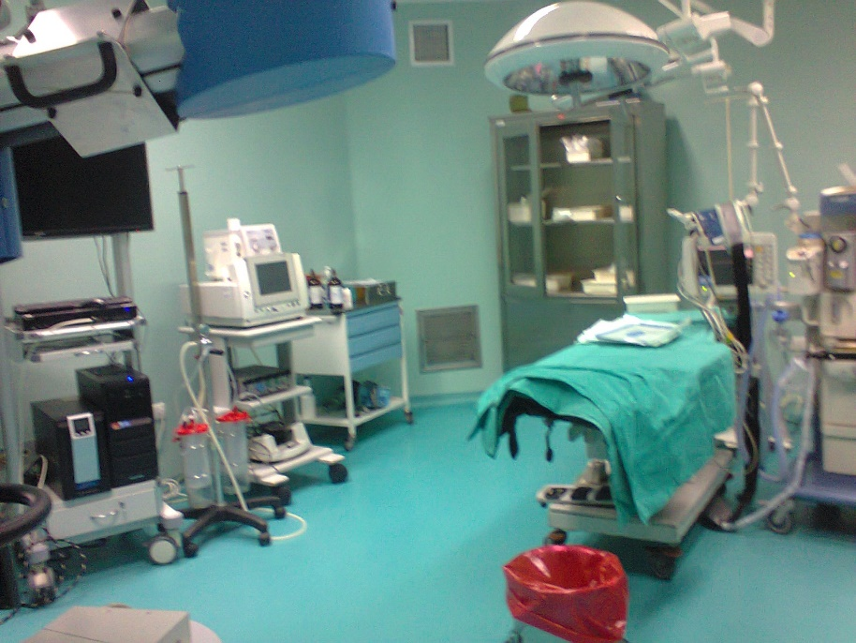
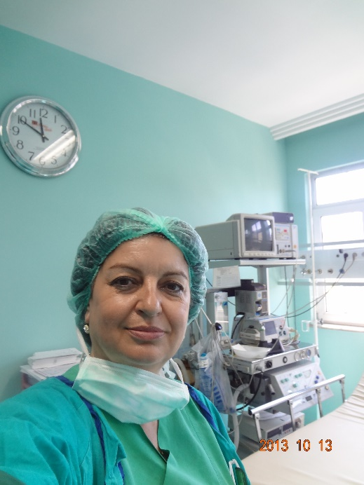
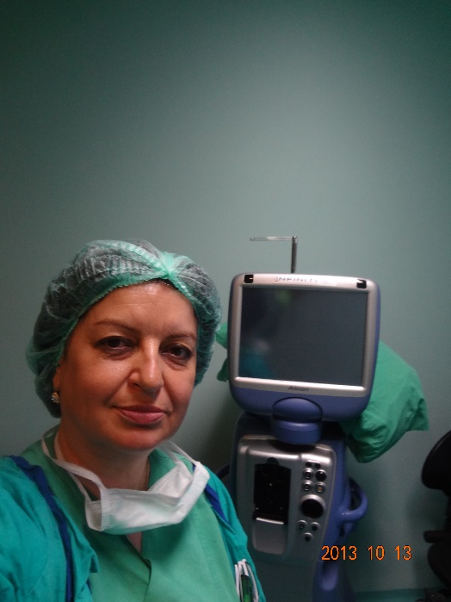

Slide 5
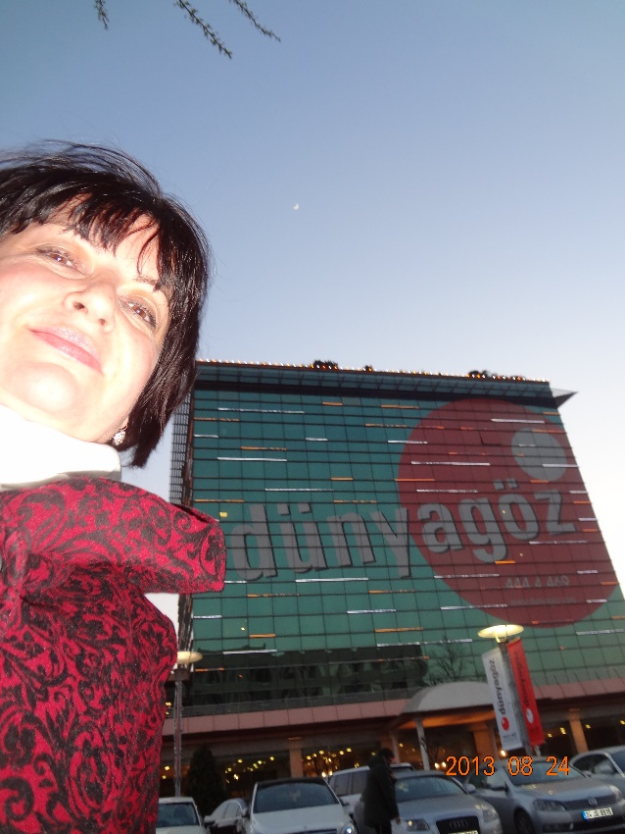
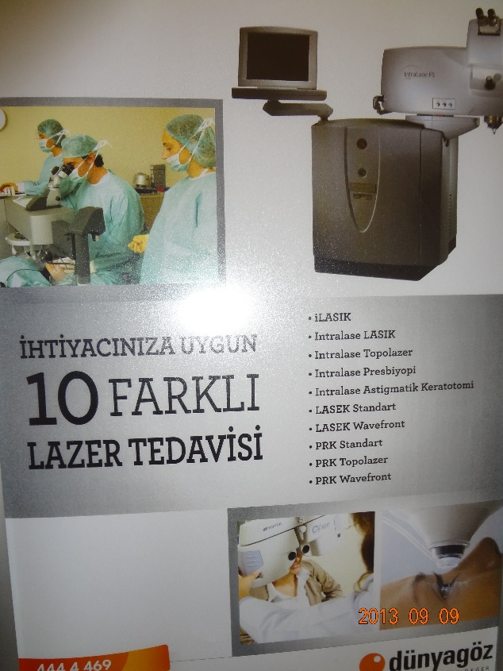
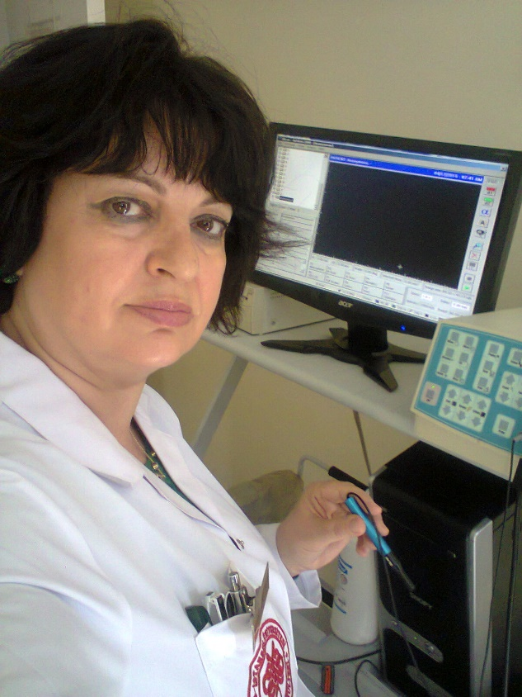
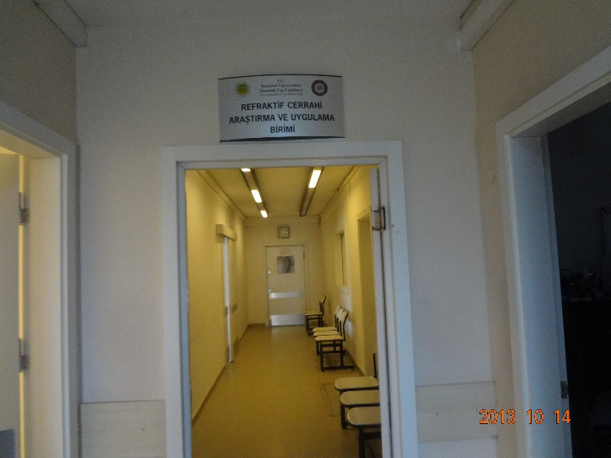
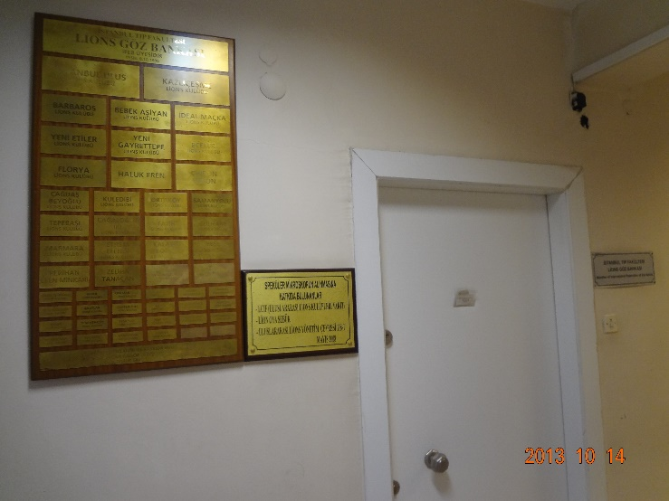

Slide 6
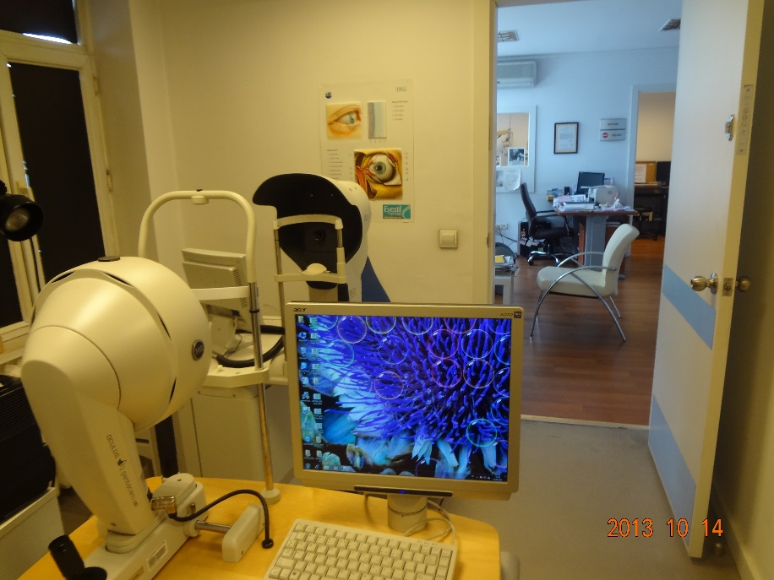
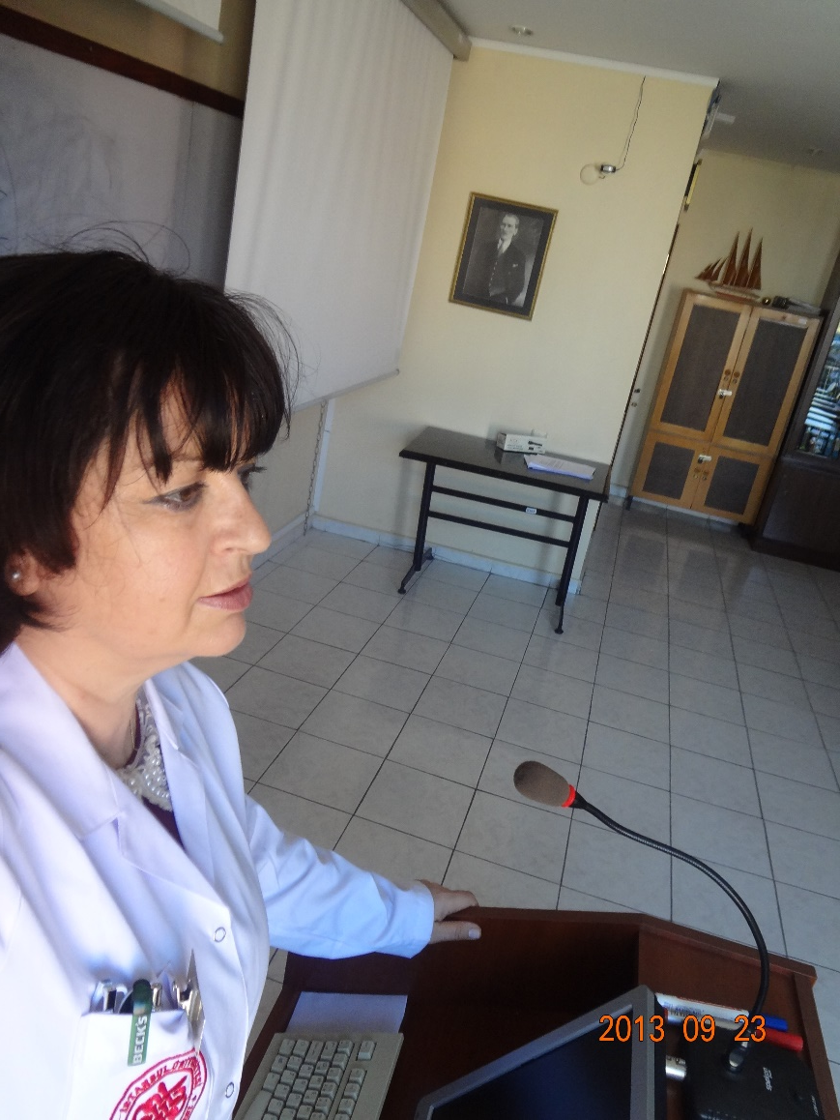
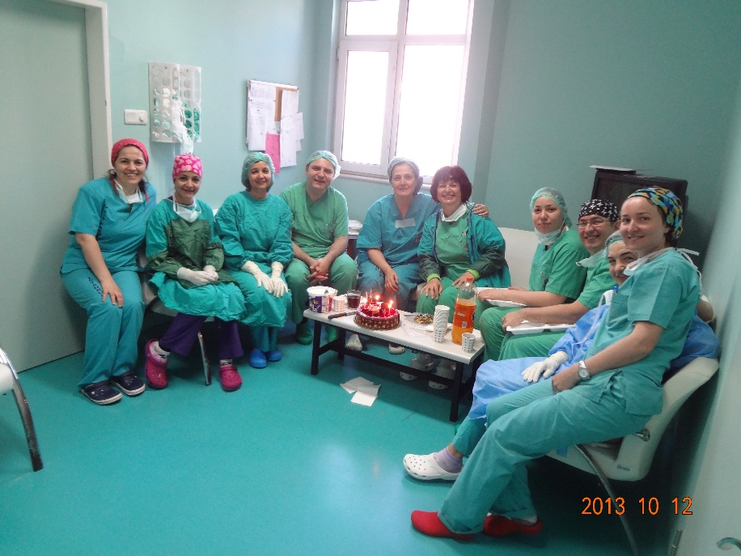

Slide 7
